Slide 1
Мини-НПЗ ООО «СимКор»

Slide 2
Краткое описание объекта
Мини-нефтеперерабатывающий завод ООО «Симбирская Корона» расположен по адресу: Ульяновская область, Теренгульский район, в 930 метрах по направлению на юго-восток от Молвинского лесхоза. Ближайший населенный пункт с. Байдулино.
Завод принадлежит на праве собственности ООО «Симбирская Корона», ОГРН 1027301566159, ИНН 7328014060. Юридический адрес: 432010, Российская Федерация, Ульяновская обл., г. Ульяновск, проезд сиреневый 7Б.
Мини-НПЗ состоит из двух объектов: склад ГСМ и площадка по переработке углеводородного сырья.
Проектирование и строительство мини-НПЗ осуществлялось с 2010 г., и до настоящего времени проведено ряд модернизаций.
Мощность переработки мини-НПЗ составляет 30 000 тонн сырья в год.
Склад ГСМ обладает суммарным емкостным парком для хранения сырья и продуктов переработки объёмом 2000 куб. метров. Кроме того в 2023 году дополнительно введен в эксплуатацию узел компаундирования нефтепродуктов.
На территории завода находится железнодорожный тупик для одновременного приема на 6 вагонов, со сливо-наливной эстакадой сырья и нефтепродуктов, принадлежащие ООО «Симбирская Корона».
Имеется химико-аналитическая лаборатория, оснащенная всем необходимым оборудованием для контроля качества сырья и производимых нефтепродуктов.
В 2022 году введены в эксплуатацию автомобильные весы грузоподъемностью 60 тонн, для контроля количества принимаемого сырья и отгрузки нефтепродуктов.
Водоснабжение осуществляется от собственной артезианской скважины.
ООО «Симбирская Корона» имеет все необходимые разрешительные документы для осуществления деятельности по переработке, хранению нефти и нефтепродуктов, а также на осуществление погрузочной-разгрузочной деятельности применительно к опасным грузам на железнодорожном транспорте.

Slide 3
Основные разрешительные документы

Slide 4
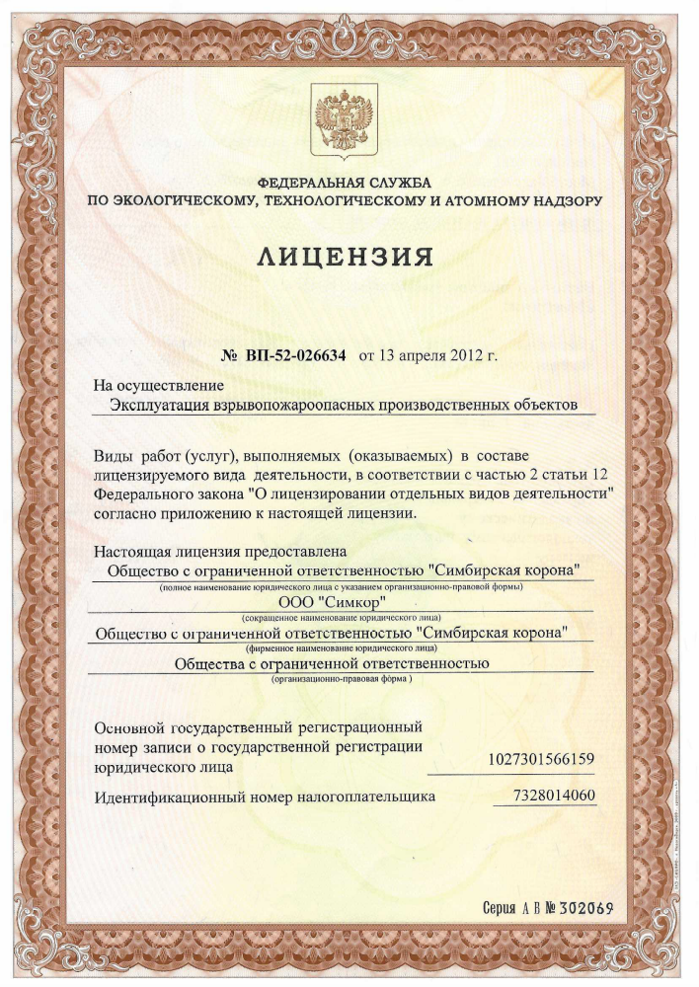
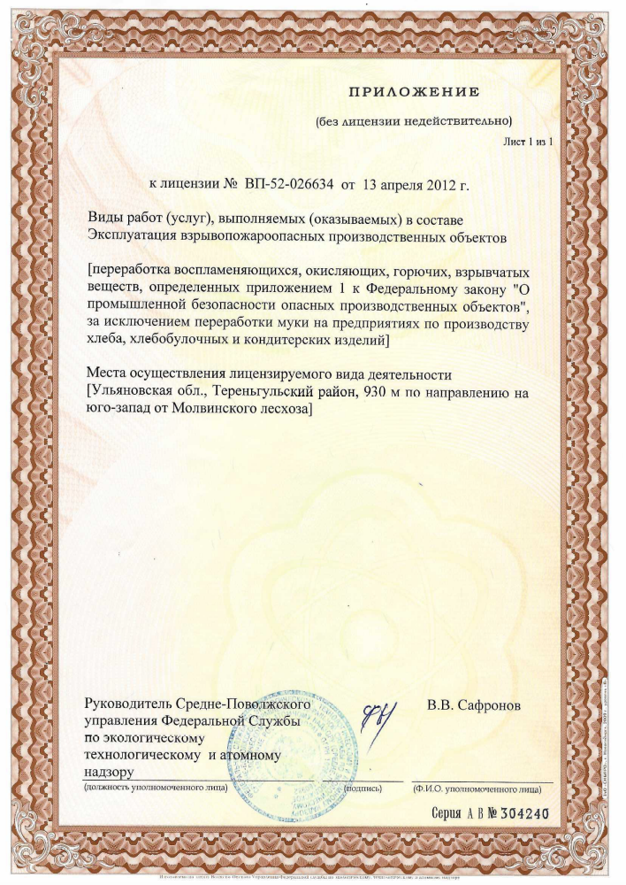

Slide 5
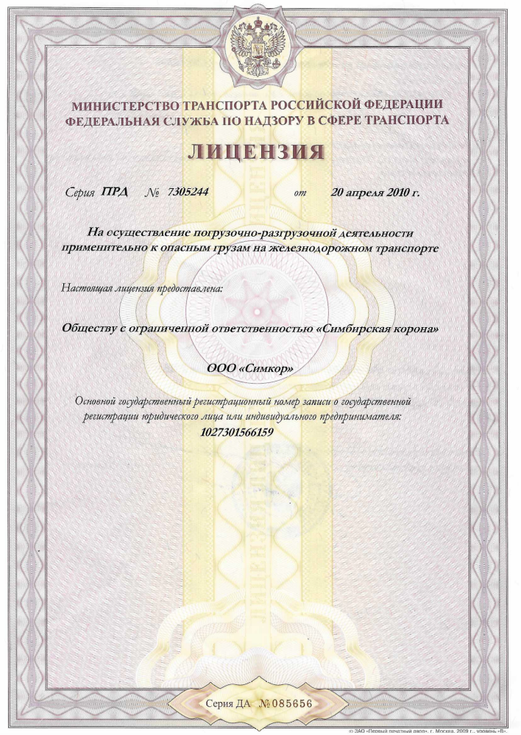

Slide 7
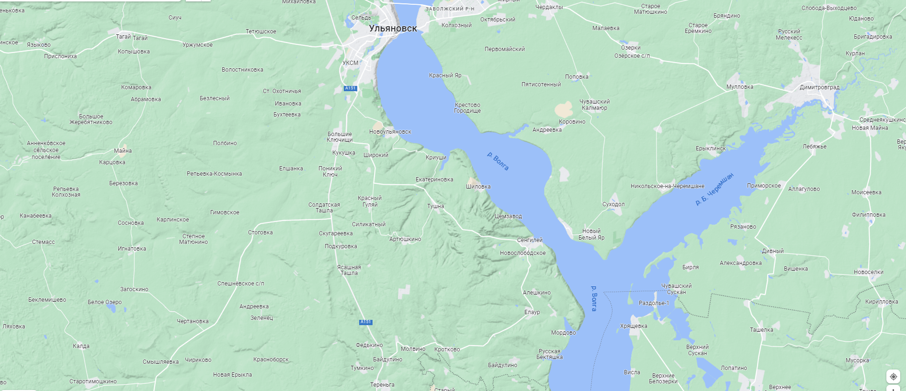
Расположение объекта на карте Ульяновской области
Удаленность от г. Ульяновск 70 км
Мини-НПЗ ООО «СимКор»

Slide 8
Краткое описание деятельности мини-НПЗ
Мини-нефтеперерабатывающий завод функционирует с
Объект обеспечен постоянным электроснабжением, оборудован линиями связи, собственным водоснабжением.
Территория мини-НПЗ и его основные объекты оборудованы видеонаблюдением.
Завод способен перерабатывать как нефть, так и газовый конденсат (плотностью от 0,770 г/куб. см до 0,880 г/куб. см.)
Обеспечивается сырьем как автомобильным, так и железнодорожным транспортом через собственный железнодорожный тупик.
Отгрузка продукции так же осуществляется посредством железной дороги либо автотранспортом.
В период навигации существует возможность перевалки нефтепродуктов через речные терминалы на р. Волга, расположенные в г. Октябрьск (90 км от мини-НПЗ), на суда класса река-море.
Завод выпускает несколько видов продукции. Объем, пропорции и номенклатура выпуска нефтепродуктов зависят от качества и характеристик перерабатываемого сырья.
Кроме того, на узле компаундирования производятся различные технологические смеси, как из собственного, так и из давальческого сырья.
100% продукции обеспечено постоянным и стабильным сбытом. Основные покупатели – средние и мелкие трейдинговые компании Ульяновской, Самарской, Оренбургской и Саратовской областей.

Slide 9
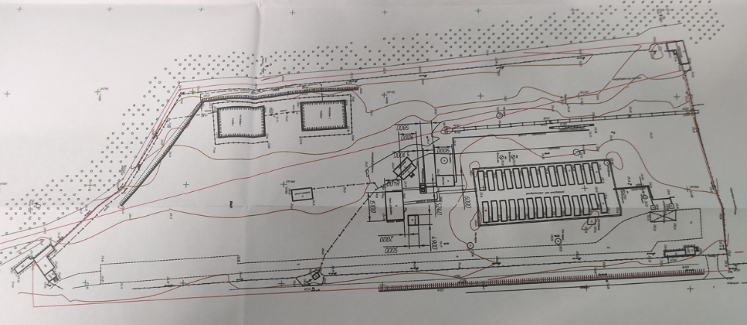
Генеральный план мини-НПЗ

Slide 10
Состав объектов мини-НПЗ
Общая площадь территории мини-НПЗ 32287кв.м.
Основные объекты:
Малогабаритная нефтеперерабатывающая установка ЛФ-17УС разработана: учебно-научный производственный комплекс Оренбургского государственного университета, произведена: ООО «СоюзХимМаш» (www.soyuzhm.ru)
Промежуточный резервуарный парк с горизонтальными надземными резервуарами РГС-60(прием продуктов, подача сырья) в количестве 30 шт. объемом 64 куб.м. каждый.
Резервуарный парк с горизонтальными подземными емкостями(дренажные) в количестве 4 шт. объемом от 25 до 63куб.м.
Автомобильный сливно-наливной комплекс для налива светлых и темных нефтепродуктов (АСН-12ВГ).
Железнодорожный сливно-наливной комплекс для налива светлых и темных нефтепродуктов (УСН-150).
Узел компаундирования нефтепродуктов.
Здания производственно-складского комплекса с административно-бытовыми помещениями(267кв.м.).
Здания операторной (25кв.м.) и лаборатории (40кв.м.).
Три технологические насосные станции.
Два подземных водоема пожарного запаса воды.
Трансформаторная подстанция 100кВа.
Парогенератор ПАР-250Н.
Инженерные сети и сооружения, технологические трубопроводы, молниезащита.

Slide 11
Состав ЛФ17-УС
Узел ректификации: Колонна К-1(СХМ.572.00.000ПС, з/н 137, 2015г.в.), Дефлегматор Д-1(СХМ.573.00.000ПС, з/н 125, 2015г.в.) Колонна К-2(СХМ.571.00.000ПС, з/н 135, 2015г.в.), Дефлегматор Д-2 (СХМ.573.00.000ПС з/н 126, 2015г.в.), Колонна К-3(СХМ.571.00.000ПС, з/н 136, 2015г.в.)
Узел рекуперации тепла дистиллятов: 4 теплообменника Т-1-4 с номинальным объемом от 0,28-0,6 куб.м.: Т-1 (з/н750, 2007г.в.), Т-2(з/н735, 2007г.в.), Т-3(з/н129, 2015г.в.), Т-4(з/н130, 2015г.в.)
Узел охлаждения дистиллятов: 5 холодильников-теплообменников КХ-1,2 с номинальным объемом теплообмена 0,14 куб.м. каждый: КХ-1(з/н127, 2015 г.в.), КХ-2(з/н129, 2015 г.в.), Х-3,4,5 с площадью поверхности теплообмена секции 280кв.м. каждый: Х-3(з/н 4823-1, 2020г.в.), Х-4(з/н 4823-2, 2020г.в.), Х-5(з/н 4822, 2020г.в.)
Узел подачи сырья и откачки продукта: 6 насосов производительностью 4куб.м./час, мощностью 1,1кВт каждый (Н.42.878.00.000РЭ, 2010г.в.), 2 насоса откачки продукта КМ65-40-165Е, 20куб./час, мощностью 3,0кВт каждый(178,00,00,00РЭ, 2009г.в.)
Узел нагрева сырья: три печи с горелочными устройствами SIBSTRONG(3S2A/D) 0.7МВт – каждая
Три емкости накопителя: две по 1,6 куб.м. ЕК-1(з/н123, 2015г.в.), ЕК-2(з/н124, 2015г.в.); одна 1,9 куб.м. ЕК-3(з/н122, 2015г.в.)
Четыре емкости дренажных: две по 25 куб.м. ЕД-1,4 (ЕП25-2400-1-2-К); две по 63 куб.м. ЕД-2,3(ЕП63-3000-2-2-К)

Slide 12
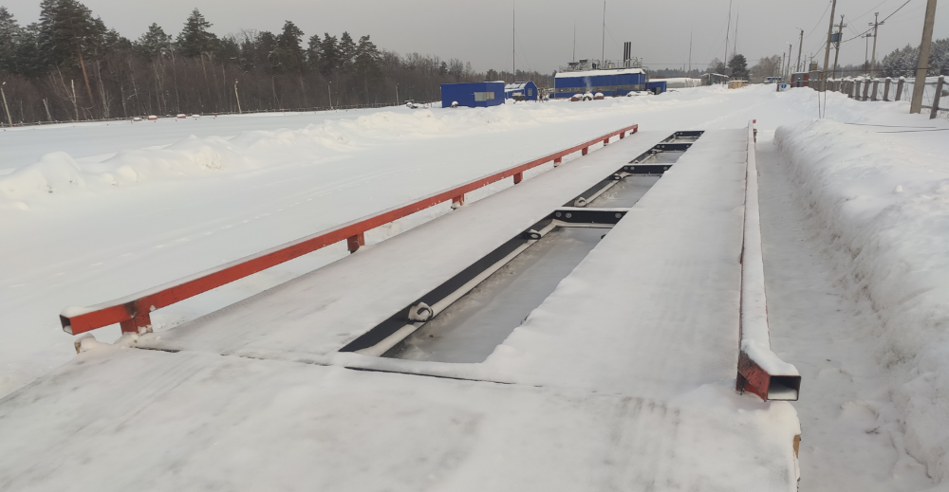
Автомобильные весы

Slide 13
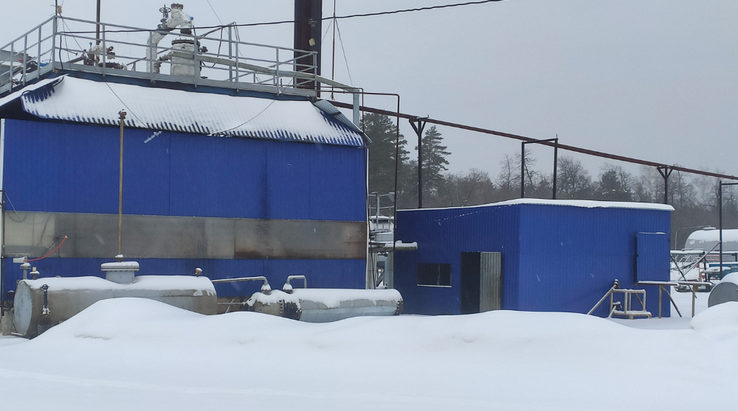
Установка ЛФ-17УС

Slide 14
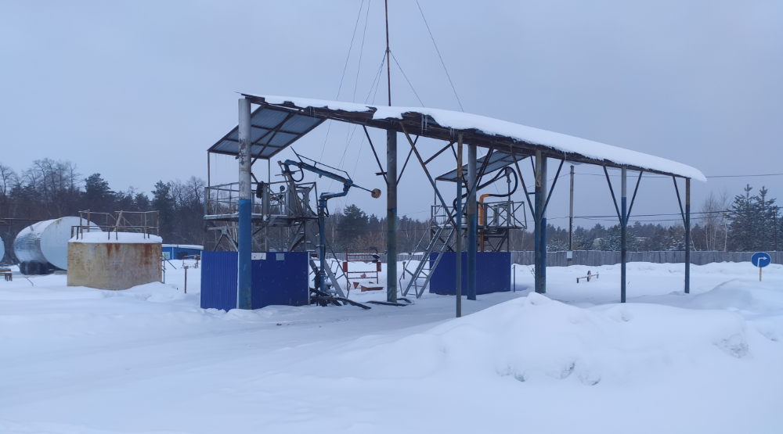
Автомобильная сливо-наливная эстакада

Slide 15
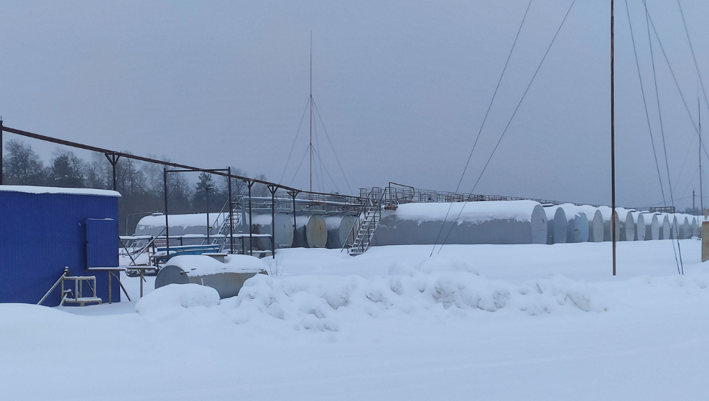
Резервуарный парк

Slide 16
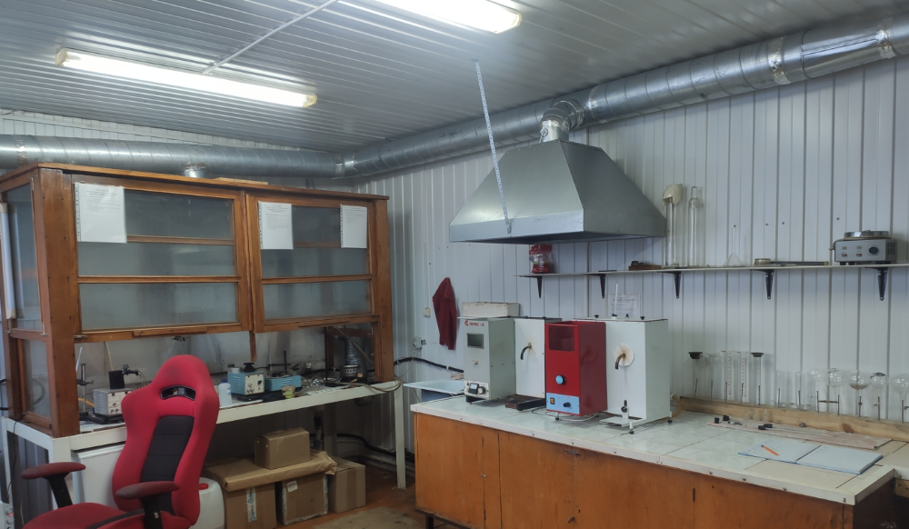
Лаборатория

Slide 17
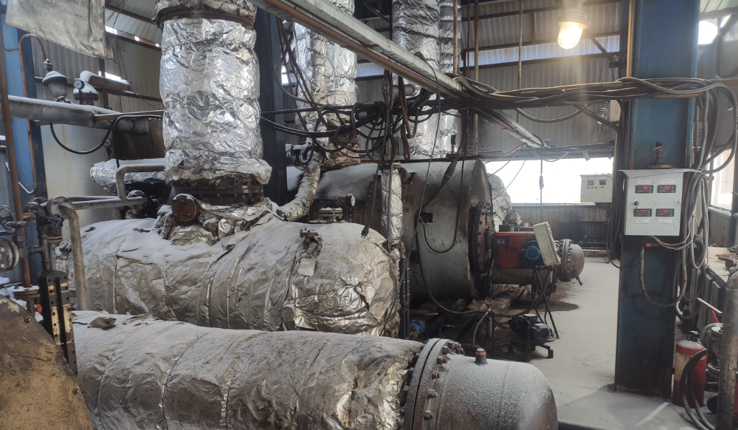
Технологические блоки

Slide 18
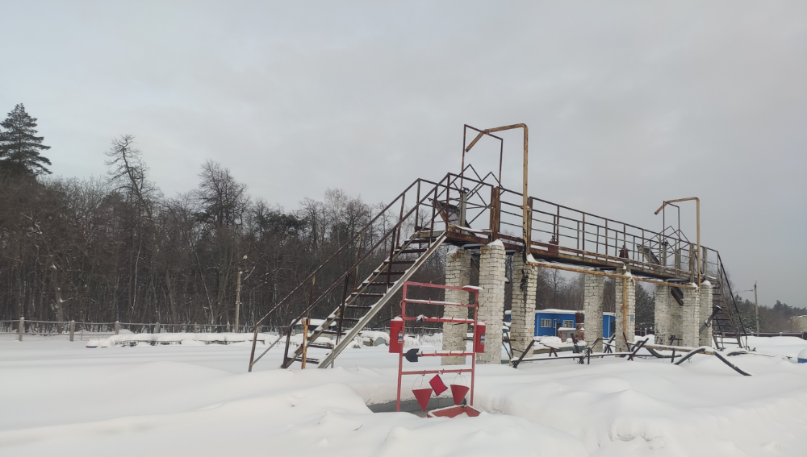
Железнодорожная сливо-наливная эстакада

Slide 19
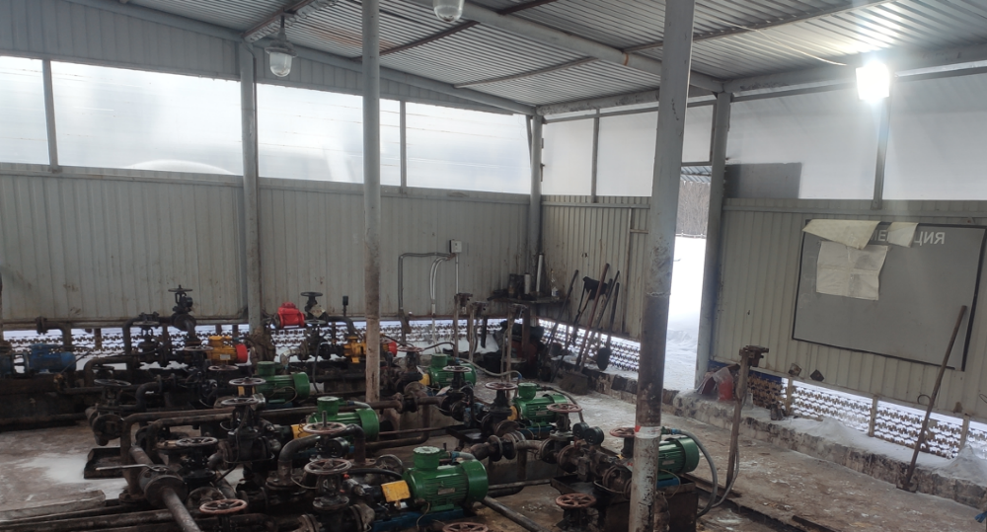
Технологическая насосная

